Slide 1
Быстрый старт - методические рекомендации по запуску системы управления колледжем с использованием программного продукта «1С:Колледж»« или «1С:Колледж ПРОФ»
10.12.2020
Руководитель группы разработки программных продуктов
1С:Колледж и 1С:Колледж ПРОФ Вдовин И.Г.
ivdovin@online-ufa.ru

Slide 2

План вебинара
Подготовка к внедрению, выбор и покупка компонентов информационной системы
Вопросы интеграции, безопасности
Рекомендации по инфраструктуре
Надо ли приглашать на проект внедренцев?
Когда и как нужно делать доработки программы
Организация и запуск проекта
Организация поддержки
Развертывание
Ввод исходных данных
Обучение
Опытная эксплуатация
Переход к промышленной эксплуатации
Типовые проблемы и ошибки
Ответы на вопросы
1 час 40 минут
Запись вебинара ведем

Slide 3
Подготовка к внедрению, выбор и покупка компонентов информационной системы
Понимание подойдет ли 1С:Колледж для решения поставленных задач, выбор версии, определение варианта использования, стоимость

Slide 4
Понять свои потребности и определиться может ли 1С:Колледж или 1С:Колледж ПРОФ их удовлетворить
Комплексное решение для управления деятельностью учреждений среднего профессионального образования. Продукт охватывает все уровни управленческой деятельности основных подразделений колледжа и интегрируется с типовыми решениями фирмы «1С» для бухгалтерии и отдела кадров
Не бухгалтерия, не СДО
Позволят учебному заведению:
  комплексно автоматизировать управление бизнес-процессами, в частности работу приемной комиссии, оперативное управление учебно-методическим процессом, студенческим контингентом;
  предоставить возможность накопления информации для анализа и дальнейшего принятия эффективных управленческих решений, что повысит качество предоставляемых услуг;
  обеспечить «прозрачность» управления как основным бизнес-процессом (учебным процессом), так и вспомогательными процессами;
  автоматизировать управление системой менеджмента качества;
  предоставить учащимся и их родителям — основным клиентам учебного заведения — дополнительные информационные сервисы, что повысит их лояльность и упрочит положение учебного заведения в конкурентной среде.
https://solutions.1c.ru/catalog/college-prof/features

Slide 5

Автоматизированные рабочие места (АРМ)
Директор
Председатель приемной комиссии
Секретарь приемной комиссии
Заведующий отделением и его секретарь
Заведующий учебной частью и его секретарь
Методист
Заведующий кафедрой (ПЦК, ЦМК)
Куратор (мастер)
Зам. директора по воспитательной работе
Секретарь зам. директора по воспитательной работе
Специалист отдела кадров
Зам. директора по производственному обучению
Секретарь зам. директора по производственному обучению
Заместитель директора по методической работе
Социальный педагог
Председатель стипендиальной комиссии
Бухгалтер по расчетам со студентами
Ответственный за качество
Медицинский работник
Преподаватель
Комендант общежития
Информационный киоск
Секретарь директора
Ответственный за охрану труда
Руководитель ПО
Менеджер ПО
Преподаватель ПО
Зам.директора по АХО
П
Р
О
Ф

Slide 6
Комплексная система для управления на всех уровнях управленческой деятельности от работы приемной комиссии до выпуска студента.
В единой информационной базе:
  Абитуриенты, студенты, сотрудники
  Территории и аудитории
  Государственные стандарты, учебные планы, рабочие программы и тематические планы
  Расписания и замены
  Планирование нагрузки и выполнение
  Приказы о движении, справки и отчеты
  Ведомости, направления на пересдачу, отчеты и сводные ведомости
  Учет посещаемости
  Планирование и учет прохождения практик
  Планирование мероприятий
  Приказы о поощрениях и наказаниях
  Рейтинги
  Дипломы и академические справки
  Методические материалы
  Стипендия и расчеты за платные услуги
  Сведения о проживающих в общежитиях
  Электронный журнал
  …..
УЧЕТ
ПЛАНИРОВАНИЕ
КОНТРОЛЬ
АНАЛИЗ

Slide 7
Перечень разделов (35)
Привлечение абитуриентов
Приемная комиссия
Отделение
Успеваемость
Посещаемость
Выпуск
Электронный журнал
Учебная часть
Расписание
Производственное обучение
Профессиональное обучение
Методические комиссии
Методическая работа
Рабочие программы
Кадровый учет
Квалификация сотрудников
Охрана труда
Воспитательная работа
Общежитие
Воспитание в общежитиях
Кураторы
Социальный учет
Стипендия и материальная помощь
Расчеты за платное обучение
Управление качеством
АХО
Канцелярия
Трудоустройство
Медицинский кабинет
Материальная база
Нормативная база
Аудиторный фонд
Анкетирование
Интеграция
Сервис и администрирование

Slide 8
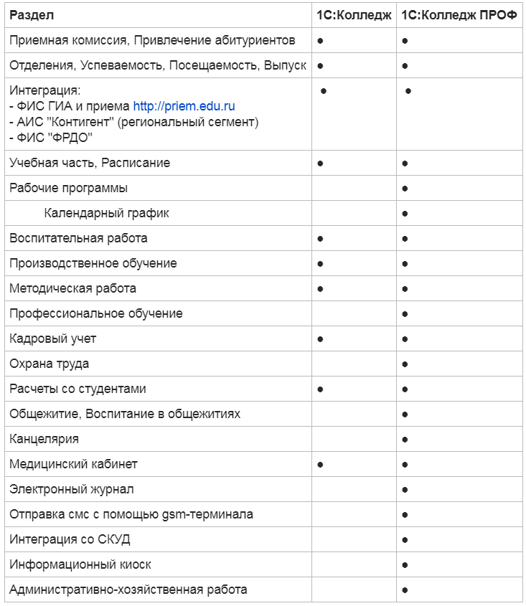

Определиться с версией конфигурации
https://solutions.1c.ru/catalog/college-prof/comparison
Обратите внимание на те функциональные возможности, которые есть только в версии ПРОФ
Определите для себя, что из этих возможностей вам очень нужно, а от чего можно отказаться (возможно это делается другими средствами или не нужно)
Имейте в виду, что большинство уникальных функций 1С:Колледж ПРОФ нельзя внедрить сразу
Апгрейд на 1С:Колледж ПРОФ можно совершить в любой момент. Переход обычным обновлением с сохранением всех данных
Закажите онлайн-демодоступ к версии ПРОФ:
https://demo.solutions.1c.ru/portal/index.php?kod=COLLEGEPROF&type=1

Slide 9

Определиться с вариантом приобретения
 | Покупка программы |  | Аренда
 | 1С:Колледж | 1С:Колледж ПРОФ | 1С:Колледж ПРОФ
Установка базы данных на свой компьютер | + |  | -
Возможность работы в «Облаке» | + |  | +
Стоимость | 58000 рублей | 94000 рублей | От 50 руб/день
Дополнительное рабочее место | 1 рабочее место – 6 300 руб. 5 рабочих мест – 21 600 руб. 10 рабочих мест – 41 400 руб. |  | От 50 руб/день за 1 рабочее место
Сопровождение | 12000 рублей/год ИТС Отраслевой + подписка на ИТС |  | 12000 рублей/год ИТС Отраслевой
Клиент-серверный вариант | 1С:Предприятие 8.3 ПРОФ. Лицензия на сервер (x86-64). Электронная поставка 86400 рублей (32х – 50400 рублей) + СУБД |  | 60 Гб суммарного объема данных, включая 10 Гб для рабочей информационной базы и 50 Гб для ее резервных копий +Диск 10 HDD (10 Гб дополнительного дискового пространства) – 4,5 рубля в день

Slide 10
Архитектура облака 1С:Готовое рабочее место
2 Дата-центра уровня TIER-3 в Российской Федерации
Общая сеть на все дата-центры, общее адресное пространство, скорость передачи до 40 Гбит/сек
Единая отказоустойчивая архитектура с резервированием
Непрерывный мониторинг физической и кибер-безопасности
Регулярные аудиты, в том числе – международный, уровня «большой четверки»
Внешний
LINK к другим
дата-центрам
Независимые
каналы связи
40 Гб/с
Сетевое
оборудование
Дата-центр
40 Гб/с
Серверное
оборудование
Hypervisor
Discs
SD Storage
Hypervisor
Discs
SD Storage

Slide 11
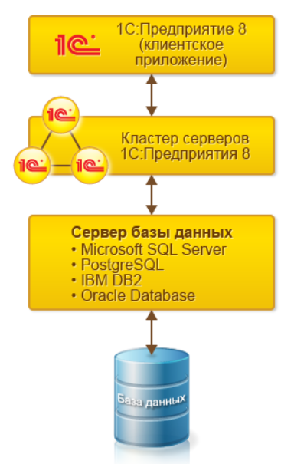
Клиент-серверный вариант
Клиент-серверный вариант работы — один из вариантов работы системы «1С:Предприятие 8». Клиент-серверный вариант работы предназначен для использования в рабочих группах или в масштабе предприятия. Он реализован на основе трехуровневой архитектуры «клиент-сервер»
Программа, работающая у пользователя, (клиентское приложение) взаимодействует с кластером серверов «1С:Предприятия 8», а кластер, при необходимости, обращается к серверу баз данных
При этом физически кластер серверов «1С:Предприятия 8» и сервер баз данных могут располагаться как на одном компьютере, так и на разных. Это позволяет администратору при необходимости распределять нагрузку между серверами
В качестве сервера баз данных могут использоваться:
  Microsoft SQL Server,
  PostgreSQL,
  IBM DB2,
  Oracle Database.
Подробнее: https://v8.1c.ru/platforma/klient-servernyy-variant-raboty/

Slide 12
Подбор типа клиентских и серверных лицензий
(программные лицензии или аппаратные ключи защиты)
Аппаратные ключи защиты | Программные лицензии
Требуют наличие USB-портов | -
Требуют установки специального драйвера | Не требуют установки драйверов
На одном ПК может работать только один ключ защиты одного типа ORGL8: 1/5/10/20/50/100 ORG8A: 300 ORG8B: 500 | Нет ограничений на число однотипных лицензий на одном ПК
Есть вероятность физического повреждения | Физическое повреждение невозможно
Требуют «пробрасывания» USB-портов хост-компьютера на виртуальный | Не требуют дополнительных операций по настройке сервера в виртуальной среде или в облаке
При изменении параметров компьютера ключ сохраняет работоспособность | При получении программной лицензии происходит сбор ключевых параметров компьютера. При изменении хотя бы одного из ключевых параметров, необходимо восстановить лицензию, используя резервный пинкод. Решается установкой сервера лицензирования с неизменяемыми параметрами
Стоимость выше | Стоимость в среднем ниже на 16-23%
Ответы на типовые вопросы по лицензированию: http://v8.1c.ru/predpriyatie/questions_licence.htm
Notes:
12

Slide 13
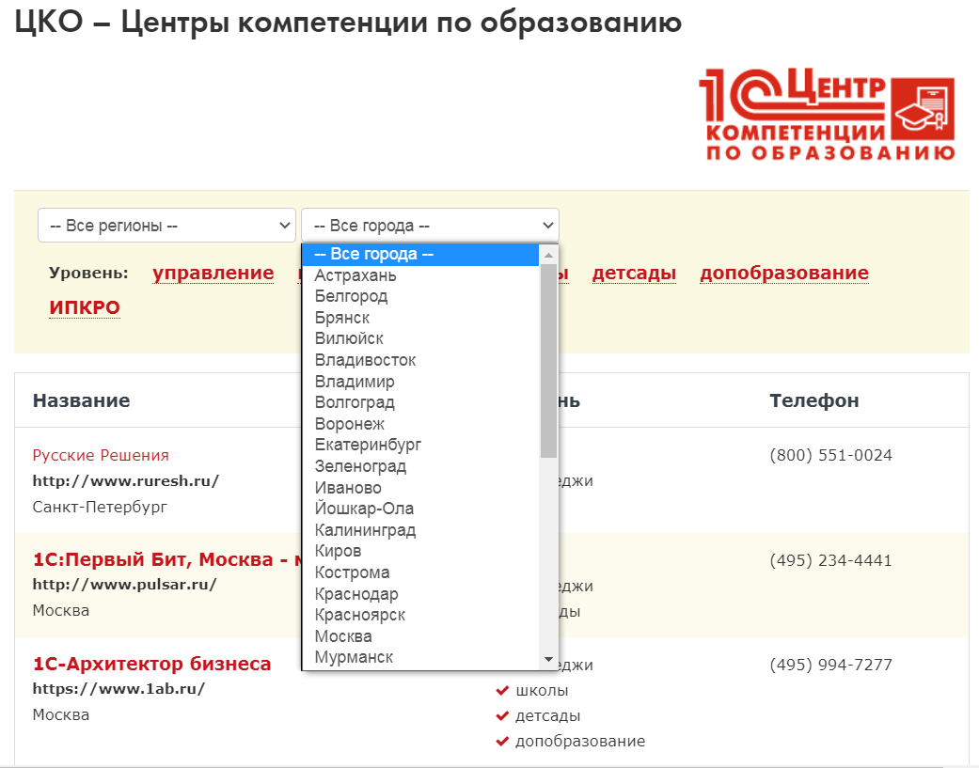
Где купить
Продать лицензии может любой партнер-франчайзи «1С» в вашем городе: https://1c.ru/rus/partners/franch-citylist.jsp
Аренда возможна в «облаке «1С» или в частных «Облаках» партнеров. Уточнять возможность нужно у партнеров. Если не смогли найти, обращайтесь к нам на uz@online-ufa.ru
Мы предоставляем аренду в «облаке «1С»
Если хотите привлечь партнера на внедрение, то нужно понимать, что провести внедрение могут не все. Лучше обращаться в центры компетенции по образованию ЦКО: https://1c.ru/rus/partners/cko.jsp или уточнять возможности партнеров в вашем городе

Slide 14
Вопросы интеграции и безопасности
Информационная среда, вопросы обеспечения безопасности

Slide 15

Информационная среда
Современные программы как правило не существуют сами по себе, а взаимодействуют с другими программами
Например, 1С:Колледж может взаимодействовать с различными ФИС (ФИС ГИА и приема, ФРДО), 1С:Бухгалтерией, 1С:Электронное обучение. Корпоративный университет, 1С:Автоматизированное составление расписания
Возможно взаимодействие других программ или сайтов с программой через веб-сервисы
Желательно заранее составить ландшафт информационной среды для понимания как ваши программы будут взаимодействовать между собой, чтобы не оказалось так, что программа, размещенная в «облаке» не может взаимодействовать с программой на вашем сервере
Кроме того доступ к 1С:Колледж тоже может быть организован по разному: только внутри локальной сети или через сеть интернет

Slide 16



















Электронная информационно-образовательная среда вуза, колледжа, учебного центра
1С:Электронное обучение. Веб-кабинет – преподавателя и студента
Оценки, сообщения,
новости, ответы
на форумах
Образовательная программа, учебный план,
УМК дисциплин, зачетка, портфолио
ЭОР, обезличенные успеваемость, форумы, сообщения, новости
1С:Университет/1С:Колледж/1С:УУЦ
Списки студентов,
преподавателей,
групп, дисциплин,
направлений
Оценки за электронные
курсы и тесты
1С:Электронное обучение. Корпоративный университет
Защищенный программный комплекс 1С:Предприятие 8.3z
Notes:
Корпоративный университет внедряется в вузах, колледжах, учебных центрах для создания электронной информационно-образовательной среды; работает в ней в паре с системой автоматизации управления «1С:Колледж», «1С:Университет» или «1С:Управление учебным центром». Управленческая информация и персональные данные сотрудников, студентов хранятся, накапливаются, обрабатываются в защищенном контуре, он показан на желтой плашке. В верхний открытый в интернет контур из 1С передаются обезличенные данные, с которыми через личные веб-кабинеты работают массовые пользователи: студенты и преподаватели.

Slide 17

Безопасность
Надёжность хранения (резервирование)
Меры по предотвращению утечек: программа содержит персональные данные и должна быть защищена по 152-ФЗ:
  Защищенный программный комплекс 1С:Предприятие 8.3z (x86-64) 54000 р.
  Защищенный программный комплекс 1С:Предприятие 8.3z (x86-32) 18000 р.
Антивирусный контроль
Регламент по управлению пользователями (правила хранения паролей)

Slide 18
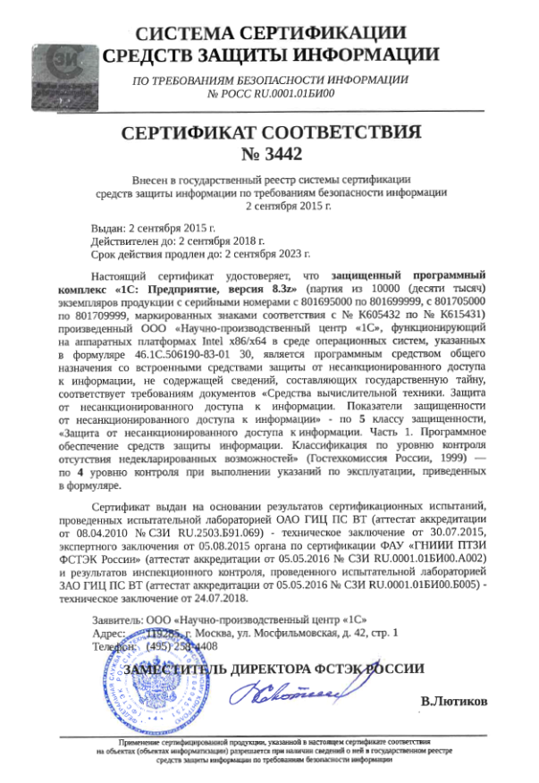
«1С:Предприятие 8.3». Защита персональных данных и конфиденциальной информации.
Сертификат № 3442 от 02.09.2015 удостоверяет, что ЗПК (защищенный программный комплекс)
«1С:Предприятие, вер. 8.3z»
  - является программным средством общего назначения со встроенными средствами защиты от НСД к информации, не содержащей сведения, составляющие гос.тайну.
  - соответствует требованиям руководящих документов «Средства вычислительной техники. Защита от несанкционированного доступа к информации. Показатели защищенности от несанкционированного доступа к информации» по 5 классу защищенности и «Защита от несанкционированного доступа к информации. Часть 1…» - по 4 уровню контроля.
Конфигурации, разработанные на платформе «1С:Предприятие 8.3», могут быть использованы при создании ИСПДн любого класса и дополнительная сертификация прикладных решений (конфигураций) не требуется.
Информационное письмо: https://solutions.1c.ru/news/4630/
Конфигурации поставляются с открытым кодом.
Notes:
18

Slide 19
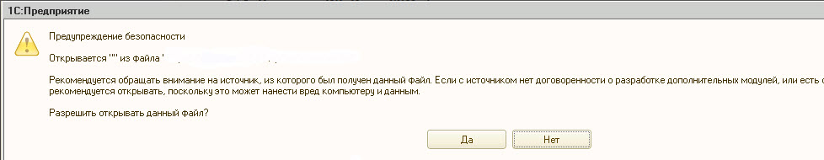
Обеспечение безопасности информации
Информационное письмо о появлении вирусов-шифровальщиков: https://1c.ru/news/info.jsp?id=21537
Начиная, с версии 8.3.9.2033 платформы 1С:Предпритие 8.3 появился механизм защиты от опасных действий.
Не рекомендуем отключать защиту от опасных действий:
Сбрасывать флажок «Защита от опасных действий» у пользователей информационной базы
Менять параметр DisableUnsafeActionProtection файла conf.cfg
Рекомендуем:
Отключить у рядовых пользователей возможность запуска внешних обработок
Настроить создание резервных копий не только баз данных, но и файлов, которые хранятся в томах, виртуальных машин

Slide 20
Инфраструктура для 1С:Колледж
Какое оборудование необходимо

Slide 21

Какое оборудование необходимо
Если вы выбрали вариант аренды, то о серверах за вас уже позаботились и вам нужны только рабочие станции с необходимым периферийным оборудованием
Системные требования описаны здесь: https://v8.1c.ru/tekhnologii/sistemnye-trebovaniya-1s-predpriyatiya-8/
Для работы в «облаке» необходим доступ пользователей к сети «интернет». Если программа разворачивается в локальной сети, возможно доступ к «интернету» нужен не всем
Если же вы приобретаете лицензии, то нужно позаботиться о серверах
Зачем нужен сервер:
  Место хранения базы данных
  Управление лицензиями
Сколько серверов? Минимум 1, дальше от предполагаемой нагрузки и возможностей образовательной организации
Рекомендации по расчету параметров серверного оборудования: https://its.1c.ru/db/metod8dev#content:5810:hdoc

Slide 22

Периферийное оборудование
Принтеры:
  Как правило поддерживаются любые
  Обратите внимание: для пользователей, которые будут печатать документы об образовании (дипломы, приложения…) желательно использование одинаковых моделей
Сканеры штрих-кода:
  Поддержка qr-кодов
  Если работа из «облака», то возможность такого подключения
Информационные киоски:
  Или на windows или с возможностью запуска браузера, поддерживающего работу 1С:Предприятие

Slide 23
Организация проекта внедрения 1С:Колледж
Что такое проект, как правильно организовать, приглашать партнеров «1С» или внедрять самостоятельно

Slide 24
Проект – временное предприятие
Проект – временное предприятие, предназначенное для создания уникальных продуктов, услуг или результатов (PMBok Guide)
Термин «временный» означает, что:
  1. Проект имеет точное начало и точное завершение.
  2. Проект может длиться в течение ряда лет.
  3. Проект всегда конечен.
  4. Проекты не являются постоянно продолжающейся деятельностью.
  5. Понятие «временный» не относится к создаваемым в ходе проекта продукту, услуге или результату.
Например:
  На базе типовой конфигурации «1С:Колледж» автоматизируются участки управления бизнес-процессами в образовательной организации. Эта программа будет в течение ряда лет использоваться в компании заказчика.

Slide 25

Признаки проекта
Признак изменений, как основного содержания проекта.
Признак ограниченной во времени цели.
Признак временной ограниченности продолжительности проекта.
Признак ограниченности бюджета проекта.
Признак ограниченности требуемых ресурсов.
Признак неповторимости.
Признак новизны.
Признак комплектности.
Признак правового и организационного обеспечения.
Признак разграничения.
Внедрение 1С:Колледж имеет все признаки проекта

Slide 26
Отличия в управлении
А раз внедрение 1С:Колледж – проект, то и управляться он должен по-другому
Менеджмент проектов | Общепринятый менеджмент
Ориентирован на выполнение определенной цели | Ориентирован на ход событий
Ориентирован на результат | Ориентирован на организацию
Ограничен во времени и финансах | Не имеет определенного срока окончания
Подробное планирование используемых ресурсов (время, деньги, персонал) | Планирование распределения позиций
В значительной степени ориентирован на качество | Рабочий процесс
Приемка по окончанию | Общая рабочая норма
Сменяющийся персонал | Постоянный персонал
Разнообразие, приключения | Опасность монотонности
Относительная ненадежность | Относительная надежность

Slide 27

Ключевые выводы
Управляется по другому:
нужен руководитель проекта, рабочая группа
Ограничения ресурсов:
необходимо выделение ресурсов
Планирование:
нужны цели, календарные планы и бюджеты
Ненадежность:
необходимо управление рисками
Контроль:
промежуточные вехи
Качество:
фиксация ожиданий

Slide 28

Шаг 1. Команда
Приказ о старте проекта:
  Определение целей проекта:
    Цели должны быть точными (внедрить 1С:Колледж – это неправильная цель)
    Лучше разбить на этапы и не планировать сразу весь проект до конца, а определиться для начала с минимально необходимыми разделами и спланировать их внедрение
  Назначение руководителя проекта (полномочия)
  Создание рабочей группы:
    Ключевые сотрудники автоматизируемых подразделений
  Выделение рабочего времени
  Мотивация

Slide 29

Привлекать ли партнеров «1С» или внедрять самостоятельно?
Ответ на этот вопрос зависит от масштаба проекта и возможностей образовательной организации
Партнер обязательно нужен, если проект большой (сразу замахнулись на большое количество разделов, интеграцию с другими программами и сайтом), если организация большая, если проект требует адаптации под особенности образовательной организации
Партнера необязательно привлекать на весь проект, например, его можно привлечь только для адаптации
Услуги партнеров как правило не дешевы, но позволяют сэкономить время, средства (неправильный подбор оборудования, программного обеспечения, время работы сотрудников)

Slide 30

Сравнительный анализ стратегий внедрения
Стратегия | Преимущества | Недостатки
Совместное внедрение | Риски менее выражены, т.к. управляются партнером и в основном лежат на нем Широкое использование проектных технологий Можно гибко планировать ресурсы и приоритеты Сотрудники Заказчика (проектная группа) регулярно повышают свои компетенции по технологиям внедрения Стоимость внедрения часто сопоставима с работами своими силами Стоимость владения сбалансирована | Проблема поиска компетентного партнера для выполнения проекта Необходимо синхронизировать работы
Самостоятельное внедрение | Исполнитель в процессе внедрения будет знать текущие процессы вуза Стоимость внедрения ниже Сотрудники вуза (проектная группа) регулярно повышают свои компетенции по технологиям внедрения | Существенное увеличение нагрузки на сотрудников вуза Высокие проектные риски (сроки, качество) Не применяются стандарты проектного управления, слабый контроль качества Более выраженный саботаж со стороны сотрудников подразделений Стоимость владения выше
Внедрение «под ключ» партнером фирмы «1С» | Риски минимизированы Широкое использование проектных технологий Формализация отношений Прозрачный контроль хода работ и результатов | Проблема поиска компетентного партнера для выполнения проекта Стоимость внедрения выше, т.к. Заказчик платит за работу, которую в состоянии выполнить своими силами Стоимость владения может быть выше Часть компетенций остается у подрядчика
Notes:
В зависимости от сложности решаемых задач и доступности ресурсов собственной ИТ-службы, рекомендуется использовать все три подхода, по приоритетам, указанным в таблице

Slide 31
Как самостоятельно определить нужна ли адаптация конфигурации под требования образовательной организации
Подключить демодоступ к 1С:Колледж ПРОФ (до 10 одновременно работающих пользователей)
Попросить ключевых сотрудников ознакомиться с видео-записями вебинаров по их разделам
Ключевые сотрудники должны попробовать поработать в своих разделах, выполнить контрольные примеры
Все несоответствия (отличия своей работы от процессов, заложенных в программе) записать и свести в единую таблицу
Если есть сомнения, задать вопросы разработчику: uz@online-ufa.ru
Если несоответствия, главным образом касаются недостающих реквизитов в формах, отличию печатных форм, отчетов, но в целом действия пользователей в реальной жизни автоматизируются программой, то глубокой адаптации программы не нужно и как правило затраты на адаптацию будут небольшими и сведутся к разработке внешних печатных форм или отчетов или к разработке небольшого расширения
https://demo.solutions.1c.ru/portal/index.php?kod=COLLEGEPROF&type=1

Slide 32
Классическая схема внедрения
Обследование
Подготовка ТЗ и ТП
Адаптация программного продукта
Тестирование
Подготовка аппаратной инфраструктуры
Развертывание
Обучение сотрудников
Ввод исходных данных (перенос)
Опытная эксплуатация
Промышленная эксплуатация
Эти этапы образовательной организации сложно выполнить самостоятельно
Может выполняться в несколько этапов циклически с последовательным внедрением разделов конфигурации

Slide 33

Плюсы и минусы классической схемы
Четкие цели
Хорошая оценка бюджета
Ничего не будет упущено
Снижение рисков
Большие сроки
В случае изменений окружения потребуется начинать сначала
Долго нет практического результата
Снижение мотивации
Дополнительные затраты на проектирование

Slide 34
Наши рекомендации при самостоятельном внедрении
Некоторые этапы можно опустить, считая, что в главном адаптация не потребуется
Обучение можно выполнять по ходу внедрения (не касается ключевых сотрудников, входящих в рабочую группу!)
Используйте наши наработки:
  Типовой план внедрения
  Рекомендации по последовательности ввода информации
  Схему последовательности ввода информации
  Записи вебинаров

Slide 35
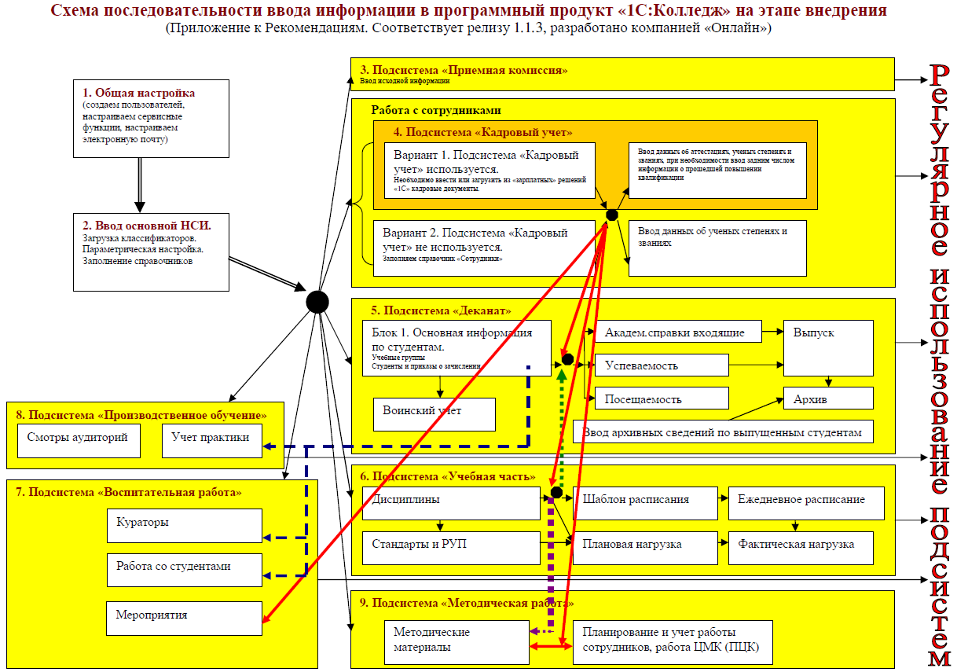
Схема последовательности ввода информации

Slide 36

Шаг 2. Планирование
Определение промежуточных целей
Выделение этапов
Декомпозиция по работам
Определение взаимосвязей
Прогнозирование времени на работу
Календарное планирование
Бюджетное планирование

Slide 37

Адаптация 1С:Колледж
Нужна ли адаптация, что можно сделать без программиста, как это должен сделать программист

Slide 38

Возможности адаптации
Исходный код и структура базы данных полностью открыты и возможна любая адаптация
В процессе адаптации важно сохранить возможность выполнения типового обновления, так как разработчик в течении года выпускает 7-10 релизов, связанных с изменениями законодательства, ростом функциональных возможностей, глубины автоматизации процессов, повышением удобства работы
Адаптация может быть выполнена без привлечения программиста:
  Штатным механизмом дополнительных реквизитов и сведений
  Настройкой диалоговых форм:
    Настройкой списков
    Настройкой оформления списков и отчетов
    Настройкой форм
  Настройкой отчетов на системе компоновки данных
  Изменением макетов печатных форм
Если нужны более сложные изменения, то требуется сотрудник, умеющий программировать на языке 1С:Предприятие 8
Он сможет выполнить адаптацию с помощью:
  Внешних печатных форм
  Внешних отчетов и обработок
  Расширений
  Изменения конфигурации

Slide 39

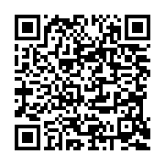
Настройки форм
Формы в конфигурации управляемые, это значит пользователь может их настроить для себя:
  Передвинуть и скомпоновать реквизиты
  Убрать видимость неиспользуемых реквизитов
  Видео с возможностями:
  http://1c-college.ru/upload/medialibrary/6b9/6b98c8bd0472732a0cb8f97bdc8606e7.mp4
В формах списков можно устанавливать различные отборы (фильтры), делать группировки данных, управлять выводом (не выводом) колонок): http://1c-college.ru/upload/medialibrary/6b9/6b98c8bd0472732a0cb8f97bdc8606e7.mp4
В формах списков и в отчетах можно выделять какие-то данные (по условию) оформлением, например, цветом шрифта или фона, курсивом и т.д.: http://1c-college.ru/upload/medialibrary/692/69251f9fe73c79d2ec3950a2209b27cf.mp4

Slide 40

Изменение макетов печатных форм
Применяется когда нужно:
  Изменить оформление (шрифты, выравнивание, цвет и т.д.)
  Добавить текст, картинки
С помощью него нельзя вывести в форму значения других реквизитов (только то, что выводит обработчик)
Нельзя передвинуть вывод реквизитов из одной секции в другую, если вывод посекционный
Нельзя изменить порядок вывода секций
http://1c-college.ru/upload/medialibrary/fc8/fc8ae40ee1a2a4d15134996bcae43f8f.mp4

Slide 41

Настройка отчетов на СКД
Большинство отчетов в конфигурации написано на Системе Компоновки Данных (СКД)
Это позволяет пользователям:
  Выводить свои поля (в рамках предоставленным в выборке разработчиком)
  Изменять группировки
  Накладывать отборы (фильтры)
  Управлять сортировкой
  Изменять оформление
Видео: http://1c-college.ru/upload/medialibrary/93f/93f1a986d48d1fc4459f89c323af8083.mp4

Slide 42
Развертывание 1C:Колледж
Что нужно установить

Slide 43
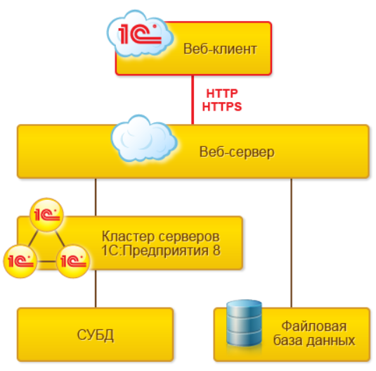
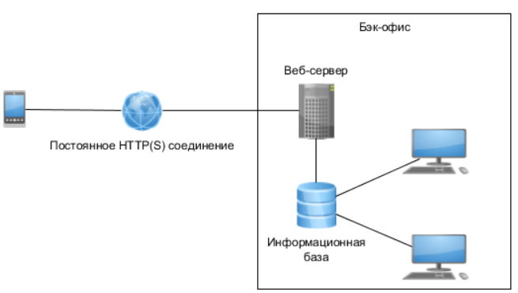
Развертывание при варианте аренды
В этом случае создание базы данных будет сделано за вас и вам предоставят параметры подключения
Нужно определиться с вариантом работы для каждого пользователя: выбрать нужный вид клиента:
  Веб-клиент – ничего делать не нужно, сообщаете пользователю ссылку для ввода в браузере или создаете ярлык
  Тонкий клиент – необходимо установить дистрибутив тонкого клиента нужного релиза и добавить в окне запуска информационную базу данных
  Мобильный клиент - необходимо установить дистрибутив тонкого клиента нужного релиза и добавить в окне запуска информационную базу данных
Релизы платформы должны соответствовать релизу, развернутому на сервере

Slide 44
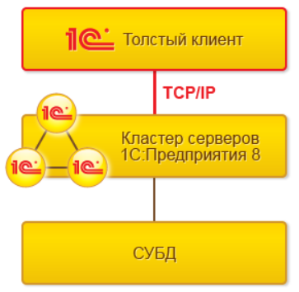
Виды клиентов
Толстый клиент позволяет реализовывать полные возможности «1С:Предприятия 8» в плане исполнения прикладного кода. Однако он не поддерживает работу с информационными базами через интернет, требует предварительной установки на компьютер пользователя и имеет довольно внушительный объем дистрибутива. Подробнее…
Тонкий клиент может работать с информационными базами через интернет. Он также требует предварительной установки на компьютер пользователя, но имеет значительно меньший размер дистрибутива, чем толстый клиент. Подробнее…
Веб-клиент не требует какой-либо предварительной установки на компьютер. В отличие от толстого и тонкого клиентов, он исполняется не в среде операционной системы компьютера, а в среде интернет-браузера (Internet Explorer, Mozilla Firefox, Google Chrome или Safari). Поэтому пользователю достаточно всего лишь запустить свой браузер, ввести адрес веб-сервера, на котором опубликована информационная база — и веб-клиент «сам приедет» к нему на компьютер и начнет исполняться. Подробнее…
Мобильный клиент — это тонкий клиент для мобильных устройств, который обладает интерфейсом, аналогичным мобильной платформе. Дистрибутив мобильного клиента содержит все необходимые исполняемые файлы, из которых разработчик может собрать приложение для мобильного устройства аналогично тому, как собираются мобильные приложения из мобильной платформы. Такое приложение, с одной стороны, может напрямую взаимодействовать с кластером серверов «1С:Предприятия 8» точно так же, как это делает тонкий клиент. С другой стороны мобильный клиент обеспечивает автоматическую трансформацию форм, декларативно описанных в конфигурации, в интерфейс, аналогичный интерфейсу мобильной платформы. Подробнее…
Конфигуратор позволяет выполнять разработку и администрирование информационных баз. Подробнее…

Slide 45
Сравнение клиентов
 | Толстый клиент | Тонкий клиент | Веб- клиент | Мобильный клиент | Конфигуратор
Разработка прикладных решений | Нет | Нет | Нет | Нет | Да
Работа в локальной сети | Да | Да | Да | Нет | Да
Работа через Интернет | Нет | Да | Да | Да | Нет
Необходимость предварительной установки | Да, большой дистрибутив | Да, маленький дистрибутив | Нет | Да | Да, большой дистрибутив
Работа на мобильных устройствах | Нет | Нет | iPad | Да | Нет

Slide 46

Развертывание в локальной сети (или при аренде облачного сервера)
Установить платформу (выбрать релиз) на сервер
Если клиент-серверный вариант, то развернуть СУБД
В зависимости от варианта хранения базы создать базу данных:
  В файловом варианте с помощью платформы
  В клиент-серверном варианте с помощью СУБД
Если будет использоваться веб-клиент или встроенные веб-сервисы:
  Выполнить установку веб-сервера (MS IIS или Apache)
  Для MS IIS настроить права
  Произвести публикацию базы данных
Нужно определиться с вариантом работы для каждого пользователя, выбрать нужный вид клиента, при необходимости выполнить установку клиента
Провести обновление конфигурации до актуального релиза
Настроить резервирование

Slide 47

Полезная информация
Настройки Microsoft SQL Server для работы с 1С:Предприятием:
https://its.1c.ru/db/metod8dev/content/5904/hdoc
Регламентные операции на уровне СУБД для MS SQL Server:
https://its.1c.ru/db/metod8dev/content/5837/hdoc
Настройки PostgreSQL для работы с 1С:Предприятием:
https://its.1c.ru/db/metod8dev/content/5825/hdoc
Настройки PostgreSQL для работы с 1С:Предприятием. Часть 2:
https://its.1c.ru/db/metod8dev/content/5866/hdoc
Настройка непрерывного архивирования в PostgreSQL 9.6:
https://its.1c.ru/db/metod8dev/content/5947/hdoc
Check-list по настройке рабочих серверов в продукционной зоне:
https://its.1c.ru/db/metod8dev/content/5899/hdoc
Статья ИТС «Устройство кластера серверов»:
https://its.1c.ru/db/v8312doc#bookmark:cs:TI000000021
Особенности работы в ОС Linux
https://its.1c.ru/db/v8312doc#bookmark:cs:TI000000079
Типовые сценарии установки «1С:Предприятия»:
https://its.1c.ru/db/v8312doc#bookmark:adm:TI000000036

Slide 48
Исходная настройка 1С:Колледж
Первые настройки после установки

Slide 49

Общая настройка
Создаем пользователей и назначаем роли:
  Разделение доступа к информации
  Руководство пользователя (т.3)
  На первом этапе можно дать полные права
Производим общую и сервисную настройку:
  Дополнительные реквизиты
  Виды контактной информации
  Способ хранения файлов
  Органайзер (заметки, задачи, напоминания)
  Версионирование
Если есть возможность (интернет) и хотим отправлять и получать электронные письма, настраиваем учетные записи электронной почты

Slide 50
Вводим общую НСИ и продолжаем настройку
Загружаем адресный классификатор
Проводим параметрическую настройку параметров учета
Заполняем справочники (возможна загрузка из таблиц):
  Справочник «Организации», не забываем про РС «Настройки организаций» и «Ответственные лица организаций»
  Справочник «Отделения»
  Справочник «Подразделения»
  Справочник «Специальности и профессии» (сначала можно только код и наименование)
  Справочник «Программы обучения»
  Заполняем справочник «Учебные периоды»: на 5 лет вперед и, если будем печатать оборотную сторону приложения к диплому для выпускников этого года из программы на 4-5 лет назад
  Заполняем справочник «ЦМК»
  Заполняем справочники «Территории» и «Аудитории»

Slide 51

Итоги
После выполнения исходной настройки процесс внедрения можно распараллелить по разделам:
  Отделения
  Успеваемость
  Посещаемость
  Кадровый учет
  Воспитательная работа
  Методическая работа
  Учебная часть
  Производственное обучение
Однако нужно учитывать взаимосвязи, например:
  Без списка студентов невозможна воспитательная работа, производственное обучение, успеваемость и посещаемость
  Без списка сотрудников невозможно организовать учет успеваемости, методическую работу

Slide 52
Организация сопровождения 1С:Колледж
Как выстроить поддержку пользователей на проекте внедрения

Slide 53
Сопровождение
Важно правильно организовать сопровождение пользователей, чтобы в случае возникновения проблем, они знали куда и как они могут обратиться за помощью
На этапе проекта внедрения обычно организуют следующую схему:
  1 линия поддержки: ключевые пользователи образовательной организации
  2 линия поддержки: сотрудники партнера – внедренца, при наличии на проекте
  3 линия поддержки: линия консультаций разработчика
Для удобства и контроля организуется help-desk, с помощью которого фиксируются возникшие вопросы и история их решения. Это может быть обычная гугл-таблица или какое-то специализированное ПО

Slide 54
Как правильно получить консультацию разработчика
Обращение нужно отправлять по официальному каналу:
  1С:Коннект: ЛК 1С:Колледж
  Электронная почта uz@online-ufa.ru
  Телефон (347) 277-91-70 - самый неудобный для всех способ!
Если по электронной почте или телефону: название организации, регистрационный номер программного продукта
Возможно потребуется информация: номер релиза конфигурации, номер релиза платформы, вариант работы (файловый или клиент-серверный), клиент доступа
Не копите проблемы, желательно высылать сразу по одной проблеме в письме – нам проще вам ответить
Подробно опишите что вы делаете какой результат ожидаете, если есть возможность приложите скриншоты

Slide 55
Ввод исходных данных и организация опытной эксплуатации в 1С:Колледж
Как организовать ввод исходных данных, примеры

Slide 56
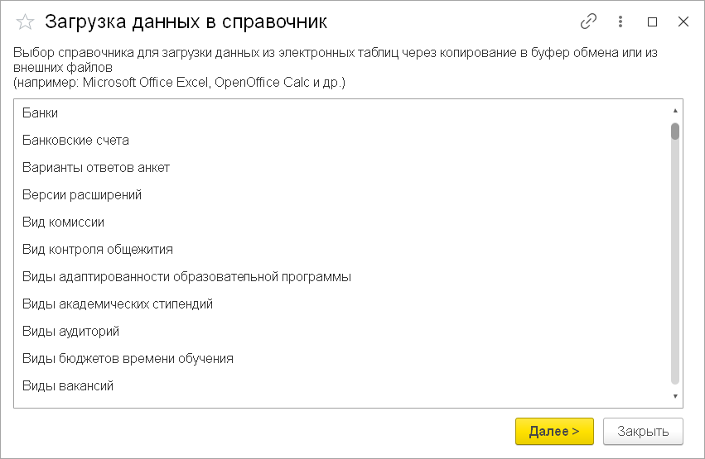
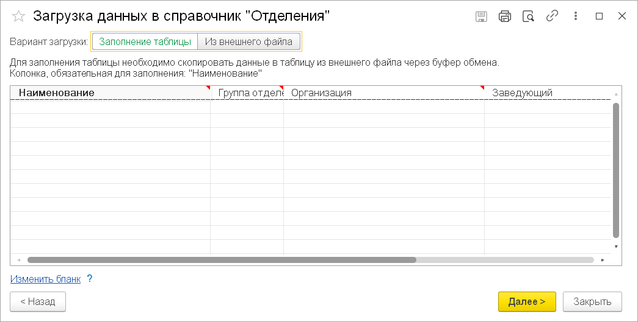
Организация ввода исходных данных
В разных разделах как правило есть свои исходные данные (НСИ или историческая информация)
Некоторая информация, если она есть в электронном виде, может быть загружена вами самостоятельно или с помощью партнеров-внедренцов
Интеграция\Загрузка данных из файла
Некоторую информацию нужно будет ввести вручную
Далее дам примеры, как это может быть сделано в некоторых разделах

Slide 57
Кадровый учет
Заполняем справочник "Сотрудники" и "Физические лица" или переносим из "1С:Зарплата и управление персоналом" («1С:Зарплата и кадры бюджетного учреждения»)
Если вводили справочник "Сотрудники" вручную, вводим приказы о приеме
Вводим сведения об учебных степенях и званиях, документы «Аттестация»
Заполнение регистра сведений «Ответственные лица организаций»
Проставляем в справочнике "Сотрудники" галочку "Преподаватель"
Результаты:
Актуальный кадровый состав
Отчеты по кадровому составу
Отчеты по аттестации, качественному составу

Slide 58
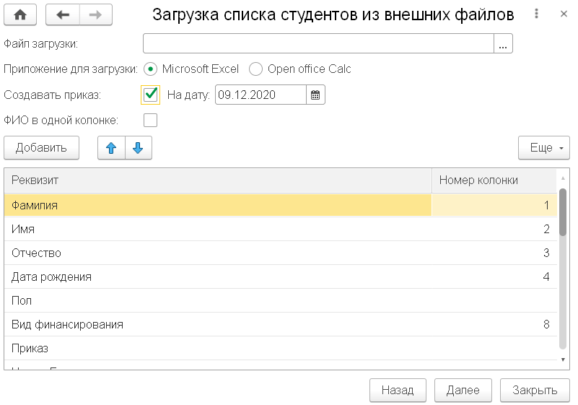
Отделения. Движение контингента
Заполняем справочник «Учебные группы»
Заполняем справочник «Студенты» и «Физические лица» или загружаем из xls
Для загрузки разработана обработка «Загрузка студентов из внешних файлов» (работает только в толстом клиенте!)
Вводим приказы о начальном вводе информации (зачисление)
Контролируем списки групп
Далее вводим приказы о движении
Результаты:
Актуальные списки учебных групп
Отчеты по контингенту
Автоматизированная подготовка справок об обучении
Возможность перехода к учету успеваемости и посещаемости

Slide 59
Подготовка учебного процесса
Заполняем справочник «Дисциплины»
Заполняем справочник «Виды контроля»
Указываем в справочнике «Методические комиссии» входящие дисциплины
Закрепляем дисциплины за аудиториями
Закрепляем дисциплины за преподавателями
Если будем использовать, то вводим стандарты
Вводим или загружаем из «шахтинской» программы Рабочие Учебные Планы (РУП)
Результаты:
Актуальные списки дисциплин
Возможность перехода к учету успеваемости и посещаемости
Возможность перехода к ведению расписания
Возможность перехода к учету нагрузки

Slide 60

Переход к опытной эксплуатации
Ключевые сотрудники начинают пробовать использовать программу
Вводят регулярные документы
Формируют печатные формы
Анализируют данные с помощью отчетов
Выявляют несоответствия, которые можно адаптировать
На этом этапе могут быть разработаны регламенты или рабочие инструкции

Slide 61
Обучение работе в программных продуктах 1С:Колледж и 1С:Колледж ПРОФ
Организация обучения пользователей

Slide 62


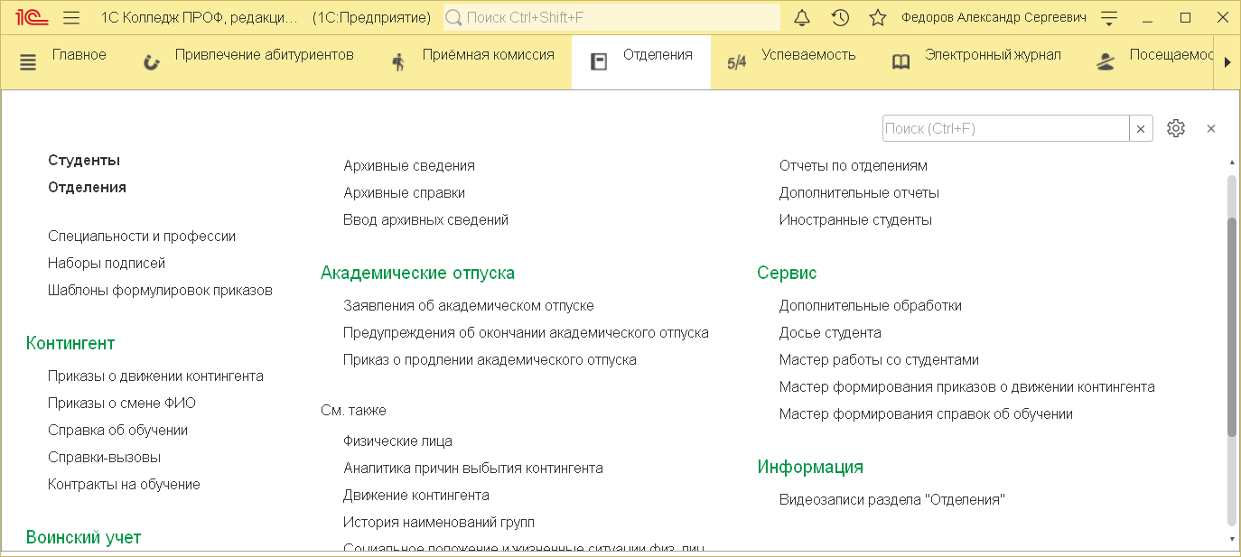
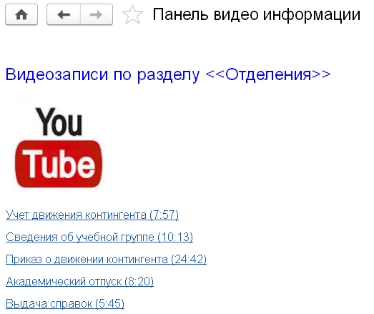
Как научить сотрудников
К сожалению нет каких-то типовых курсов обучения
Партнеры в рамках проекта могут организовать обучение
Есть записи вебинаров и видеоролики:
  https://solutions.1c.ru/catalog/college-prof/materials
  https://solutions.1c.ru/catalog/college/materials
  http://1c-college.ru/1c_college/demonstration_material.php
  Канал youtube: https://www.youtube.com/channel/UC3ypxY8Lj9FvpZdmgu9RNZQ
Встраиваем видеоролики в саму конфигурацию:

Slide 63
Переход к промышленной эксплуатации 1С:Колледж
Организация промышленной эксплуатации

Slide 64

Организация промышленной эксплуатации
К этому моменту как правило:
  обучены ключевые сотрудники и проведена адаптация
  на больших проектах возможно создана документация: регламенты, рабочие инструкции
  внесены исходные данные
Переходим к обучению остальных сотрудников
И далее к регулярной работе: вводу справочников и документов
Далее приведу примеры

Slide 65

Продолжаем вводить информацию
Особенность в том, что это уже периодически обновляемая информация,
т.е. элементы регулярной деятельности
Вводим приказы о составе методических комиссий (ЦМК или ПЦК), назначаем заведующих. Переходим к постоянной работе – регистрируем протоколы заседаний
Назначаем кураторов (классных руководителей) учебных групп
Назначаем заведующих (ответственных за) аудиториями
Вводим приказы о движении контингента, постоянно поддерживая актуальность состава учебных групп

Slide 66

Переходим к работе с расписанием и нагрузкой
Можно планировать учебную нагрузку вручную (при готовности рабочих учебных планов перейдем к автоматизированному планированию)
Создаем шаблон расписания (если есть)
На основе шаблона ежедневно вводим документ «Расписание на дату», регистрируем замены
Можно начинать регистрировать фактическую учебную нагрузку любым методом

Slide 67
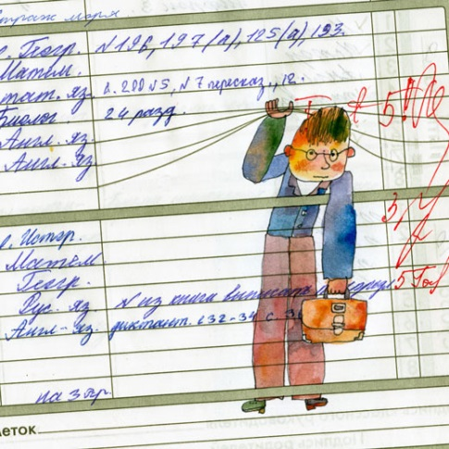
Учебный процесс
У нас всё готово для учета посещаемости:
  Начинаем регистрировать пропуски (не оперативно или с помощью электронного журнала)
Можно переходить к оперативному учету успеваемости с помощью электронного журнала
Можно регистрировать успеваемость по промежуточным срезам знаний:
  Сессии
  Полусеместровые
  Директорские контрольные
  И прочие
Вводим текущие приказы по движению контингента, поддерживая актуальные списки учебных групп

Slide 68

Методическая работа
Если используем планирование по работам сотрудников, то вводим планы работ
Организуем регистрацию выполненных сотрудниками работ: по факту, ежемесячно…
Создаем каталог методических материалов: справочник «Методические материалы»
Поддерживаем актуальность состава методических комиссий (ЦМК, ПЦК)
Ведем учет заседаний методических комиссий

Slide 69

Воспитательная работа
Приказы о наказании, поощрении
Планирование и проведение мероприятий
Ввод сведений об увлечениях и достижениях студентов и организации
Проведение опросов по прогнозам трудоустройства, регистрируем трудоустройство выпускников
Профилактический учет
Организуем работу кураторов

Slide 70

Организация производственного обучения
Создаем базу социальных партнеров – контрагентов, предоставляющих места практик
Создаем реестр договоров с ними
Регистрируем приказы о практике:
  Распределяем ребят по местам практики
  Назначаем руководителей практики
  Готовим документальное сопровождение
Регистрируем результаты прохождения практики

Slide 71

Итоги этапа
Автоматизированы основные бизнес-процессы разделов
Можем получать и анализировать отчеты:
  Быстро
  Без необходимости обращения к другим сотрудникам
Накапливаются данные для анализа и прогнозов
Появляется прозрачность управления
Можно переход к следующим этапам проекта по внедрению других разделов конфигурации (при необходимости)

Slide 72
Типовые ошибки и проблемы при внедрении 1С:Колледж
Что мешает ходу проекта, как избежать

Slide 73

Типовые проблемы
Проект не двигается:
  Нет ответственного за проект
  Нет команды проекта
  Не выделены ресурсы
  Нет мотивации
  Нет контроля
Рекомендации:
Обязательно создать приказ о старте проекта
Ввести практику еженедельных оперативок по ходу проекта на уровне директора учебного заведения
Пропаганда целей проекта

Slide 74

Столкновения с ошибками, методические сложности
Не понимаете как это должно работать
Работает не так, как предполагаете
Возникают ошибки
Рекомендации:
Посмотрите руководство пользователя
Посмотрите записи вебинаров по данной теме
Посмотрите демонстрационную базу данных
Обратитесь на линию консультаций: uz@online-ufa.ru

Slide 75

Адаптация
Рекомендации:
  Если не знаете есть ли какой-то функционал или нет, лучше спросите. Обратитесь на линию консультаций: uz@online-ufa.ru
  Следите за обновлениями – функционал постоянно расширяется, запросите наши планы
  Предложите нам доработки
  Посмотрите запись вебинара 18.09.2013 «Адаптация «1С:Колледж» под потребности учебного заведения без программирования»
  https://drive.google.com/file/d/0BzDSvxomrKreUHR4cXFrMk9vdW8/edit
Неоправданная адаптация:
  Пример: разрабатывали кадровый учет сотрудников, только из-за того, что не включили настроечный параметр
Неправильная адаптация:
  Снятие с поддержки, изменение структуры
  Например, необходимость дополнительных реквизитов

Slide 76

Ещё рекомендации
Если есть возможность привлекайте партнеров франчайзи «1С»:
  Кажущаяся экономия приводит к реальным потерям
Не изобретайте велосипед! Используйте наработки:
  Типовой план, схему ввода…
  Обработку для загрузки студентов из xls
  Обработки с диска ИТС
  Записи вебинаров

Slide 77

Всё можно преодолеть. Было бы желание! Двигайтесь вперед!

Slide 78
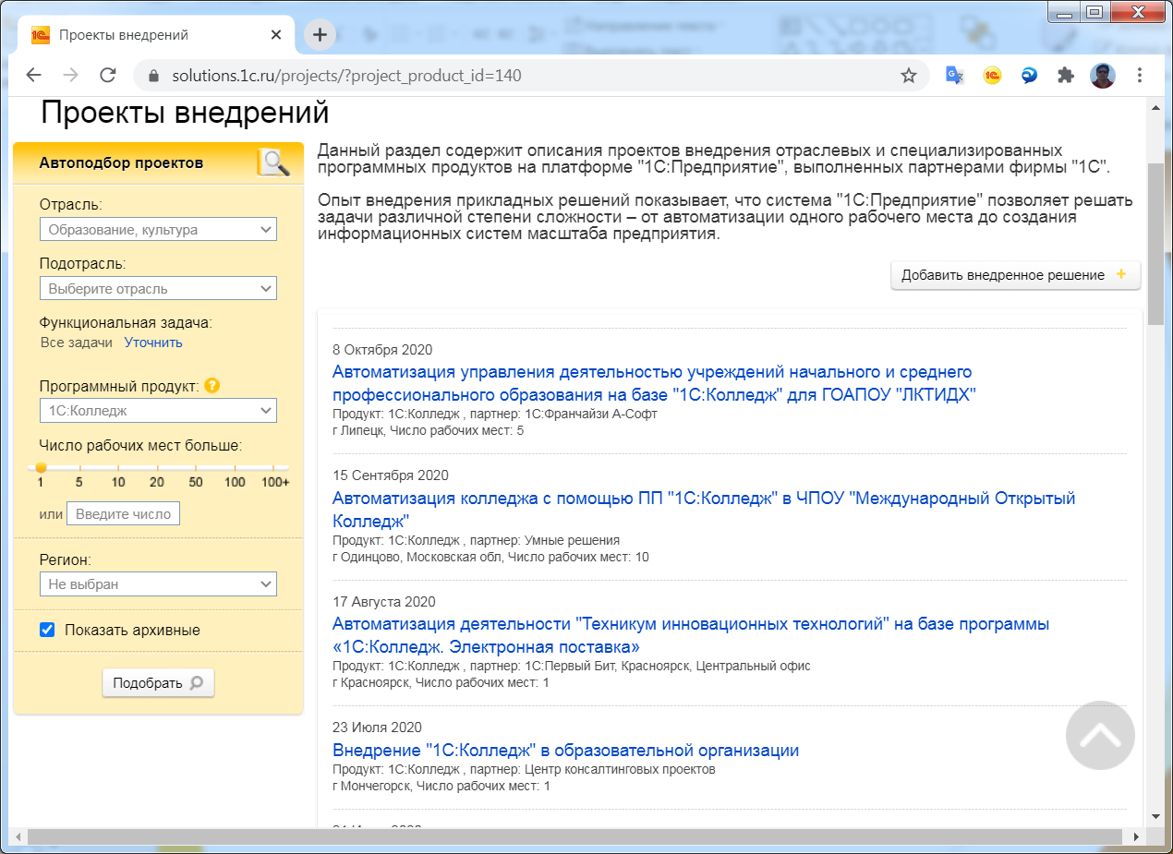
Примеры внедрений
На ноябрь 2020 года продано более 1100 коробок «1С:Колледж» и «1С:Колледж ПРОФ», кроме того есть пользователи, работающие в облаке 1С:ГРМ
Это более 30% образовательных организаций Российской Федерации
На сайте 1С есть описания внедренных решений:
  Для версии ПРОФ: https://solutions.1c.ru/projects/?project_product_id=1332
  более 160 описаний
  Для обычной версии: https://solutions.1c.ru/projects/?project_product_id=140
  около 140 описаний
О наиболее интересных рассказывали на наших вебинарах

Slide 79

Рассказы о интересных внедрениях
Щелковский колледж Московской области: http://video2-gpt-msk.1c.ru/services/get/174c057d6b96754d89b.mp4
Опыт реализации регионального проекта по автоматизации колледжей, подведомственных Министерству образования и молодежной политики Чувашской Республики: http://video2-gpt-msk.1c.ru/video_download/16bb1f668367291c63c.flv
Разъяснения по передаче данных в ФИС ГИА и приема в соответствии с требованиями Рособрнадзора на примере Санкт-Петербургского Петровского колледжа: http://video2-gpt-msk.1c.ru/video_download/16b02f17f1effffffff8e4d3d84.flv
Планирование учебного процесса в ГБПОУ "Петровский колледж" г.Санкт-Петербу́рг: http://video2-gpt-msk.1c.ru/video_download/15ee18c8aef37b97ad8.flv
Опыт расчета стипендий в Колледже архитектура, дизайна и реинжиниринга №26 г. Москвы: http://video2-gpt-msk.1c.ru/video_download/1699fecc9ee3b9864dc.flv
Опыт перехода на электронные журналы в Урайском политехническом колледже: http://video2-gpt-msk.1c.ru/video_download/16782cfdd40fffffffff80ecdef.flv
Печать дипломов. Опыт Ханты-Мансийского технолого-педагогического колледжа: http://video2-gpt-msk.1c.ru/video_download/154e26c15f32cbffc06.flv
Интеграция "1С:Колледж" с региональным сегментом ФИС «Учет контингента обучающихся». Опыт реализации региональных проектов: http://video2-gpt-msk.1c.ru/video_download/153f03a44d9ffffffffda55bbbf.flv

Slide 80
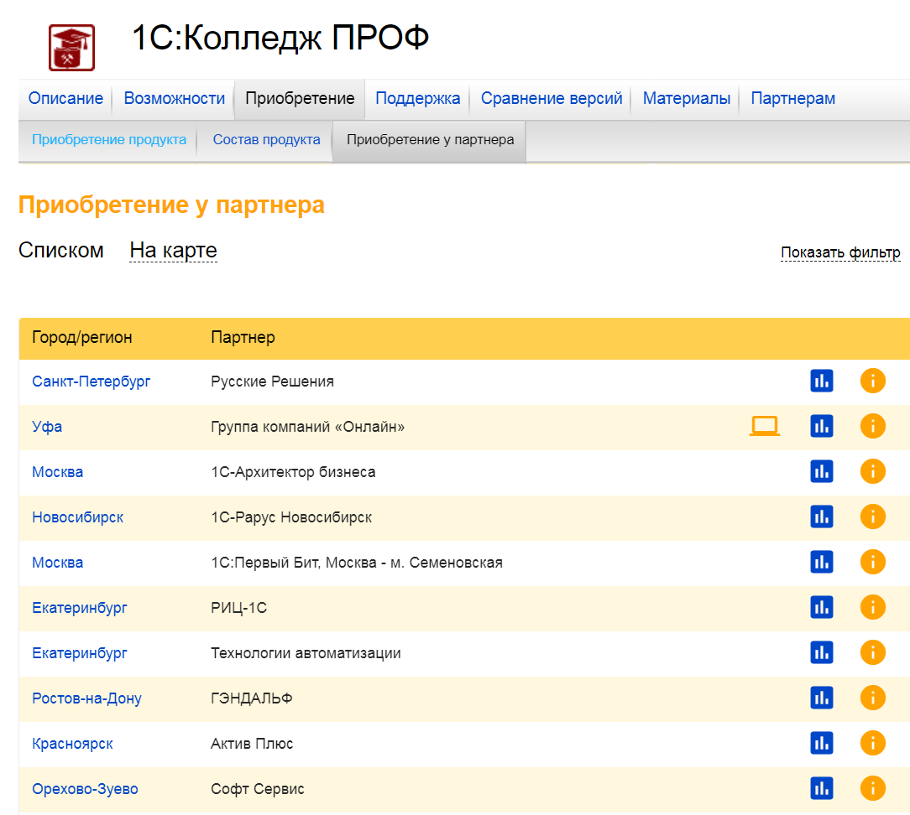
Приобретение https://solutions.1c.ru/catalog/college-prof/franch

Slide 81




vk.com/1c_college
https://www.youtube.com/channel/UC3ypxY8Lj9FvpZdmgu9RNZQ
https://t.me/Users1CCollegeProf
ЛК 1С:Колледж
uuc@online-ufa.ru

